Slide 1
Graph!!!
“By Slidesgo”
By Mohammad Hanif Furqan Aufa Putra
5025221161

Slide 2
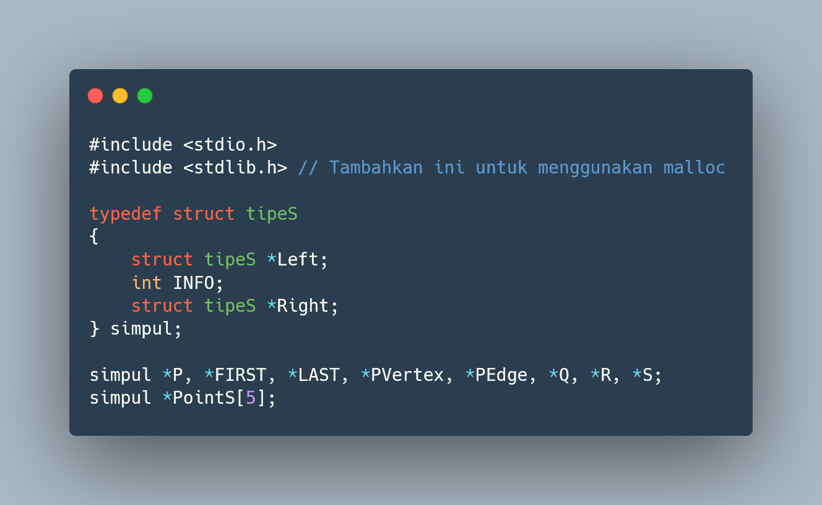
Library & Struct
Disini Struct untuk membuat graph

Slide 3
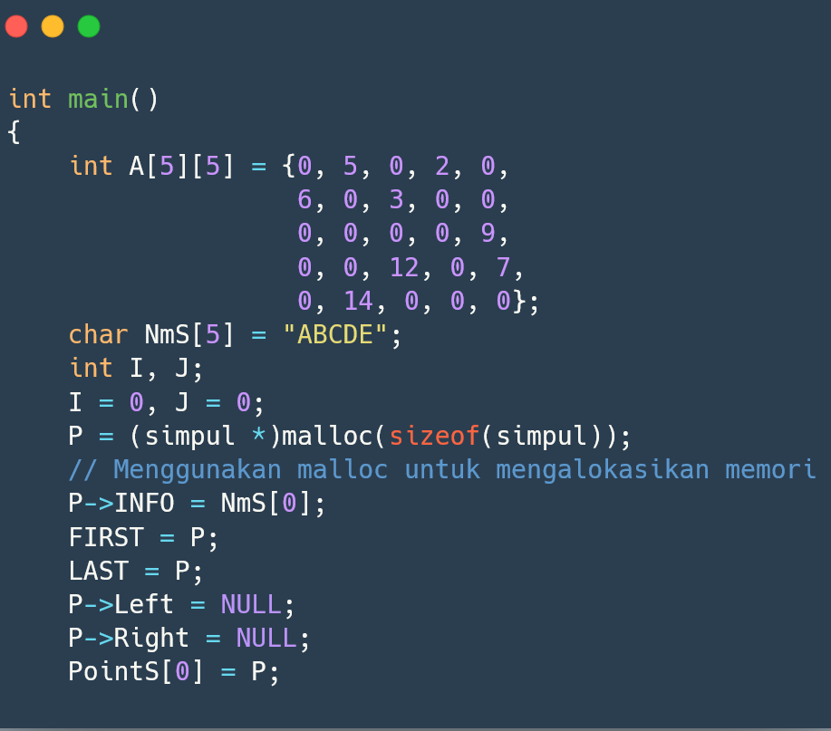
Function to calculate X Power by Y
Pada bagian ini, dibuat matriks adjacency A yang merepresentasikan hubungan antara simpul-simpul dalam Graph. Array NmS berisi label-label untuk setiap simpul dalam Graph. Kemudian, kita mengalokasikan memori menggunakan malloc() untuk simpul pertama (P), mengatur nilai INFO dari P dengan label simpul pertama dari NmS, dan menginisialisasi FIRST, LAST, Left, Right, dan PointS[0] dengan simpul pertama yang baru saja dibuat.

Slide 4
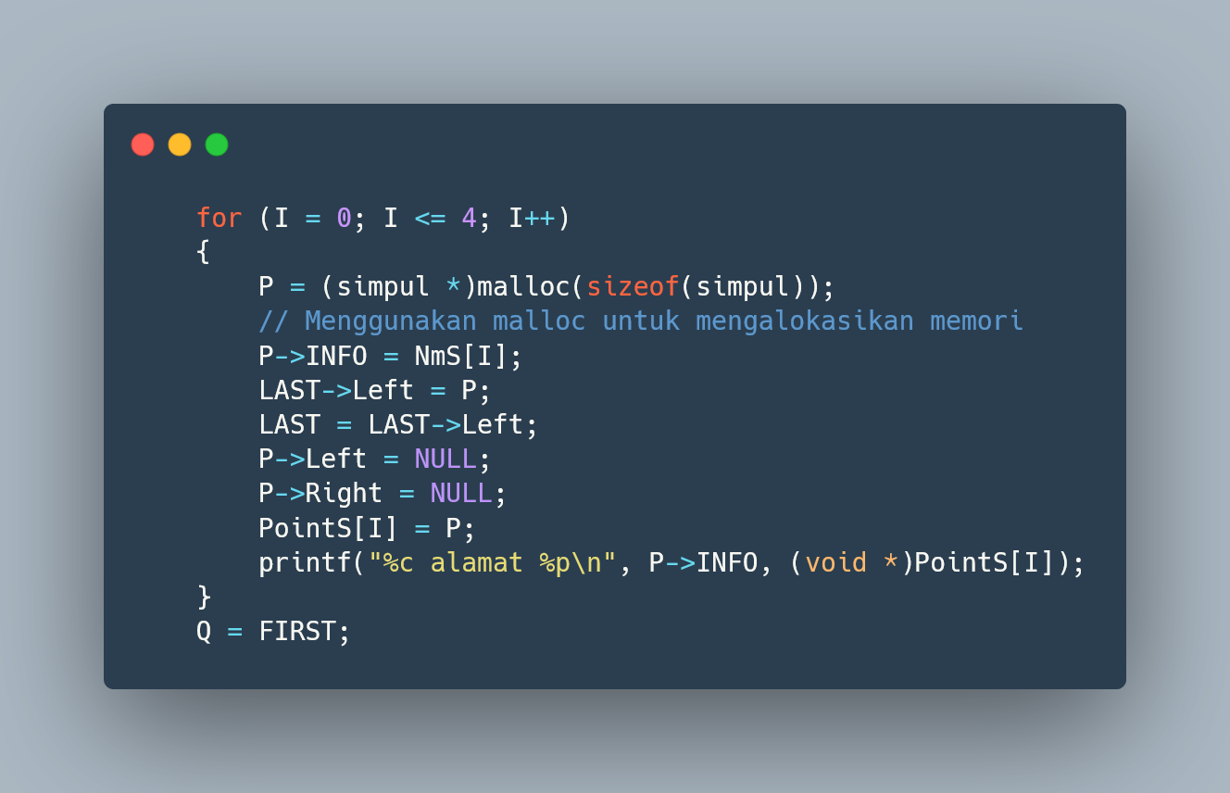
Function to show prime number with range of a to b
Dalam bagian ini, kita melakukan iterasi untuk membuat simpul-simpul lain dalam Graph. Dalam setiap iterasi, kita mengalokasikan memori menggunakan `malloc()` untuk simpul baru (`P`), mengatur nilai `INFO` dari simpul tersebut dengan label simpul sesuai dengan iterasi saat ini, menghubungkan simpul baru ke simpul sebelumnya dengan mengatur `LAST->Left = P`, memperbarui `LAST` menjadi simpul baru (`LAST = LAST->Left`), mengatur `Left` dan `Right` dari simpul baru menjadi `NULL`, menyimpan simpul baru ke dalam array `PointS` sebagai elemen ke-i, dan mencetak informasi simpul (`P->INFO`) dan alamatnya (`PointS[I]`). Akhirnya, `Q` diatur ke simpul pertama (`FIRST`) untuk digunakan dalam iterasi selanjutnya.

Slide 5
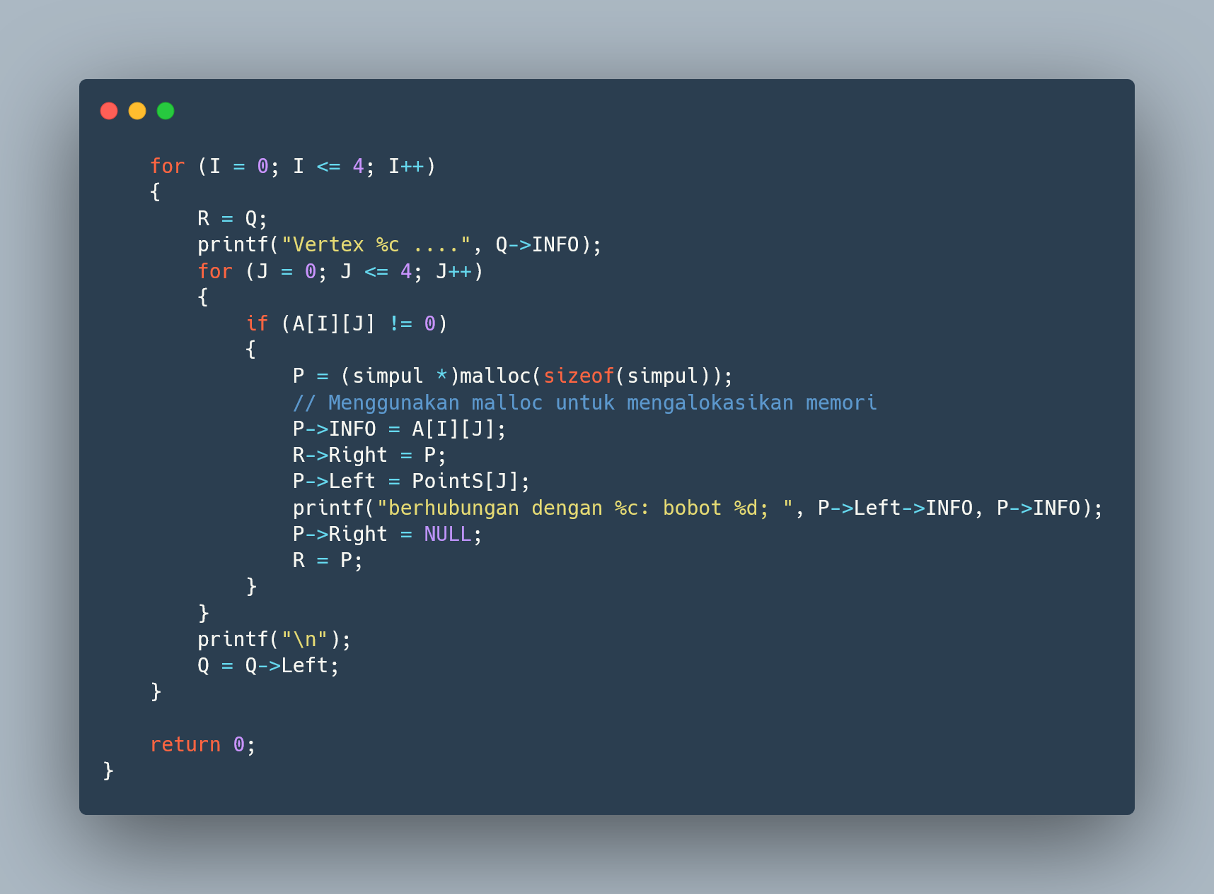
Function to show prime number with range of a to b
Dalam bagian ini, kita melakukan iterasi untuk setiap simpul dalam Graph. Dalam setiap iterasi, kita menginisialisasi R dengan simpul saat ini (Q), mencetak informasi simpul (Q->INFO) sebagai vertex, dan melakukan iterasi untuk setiap simpul terhubung dengan simpul saat ini dalam matriks adjacency.

Slide 6
Function to show prime number with range of a to b
Jika terdapat hubungan antara simpul saat ini dengan simpul lain, kita mengalokasikan memori menggunakan malloc() untuk simpul baru (P), mengatur nilai INFO dari simpul tersebut dengan bobot hubungan antara simpul saat ini dan simpul lainnya, menghubungkan simpul baru ke simpul saat ini dengan mengatur R->Right = P, menghubungkan simpul baru ke simpul lainnya dengan mengatur P->Left = PointS[J], mencetak informasi hubungan antara simpul (P->Left->INFO) dan bobot hubungan (P->INFO), mengatur Right dari simpul baru menjadi NULL, dan memperbarui R menjadi simpul baru (R = P).

Slide 7
Function to show prime number with range of a to b
Setelah selesai mencetak semua hubungan untuk simpul saat ini, mencetak baris baru (printf("\n")) dan memperbarui simpul saat ini ke simpul berikutnya dengan mengakses simpul kiri dari simpul saat ini (Q = Q->Left).

Slide 8
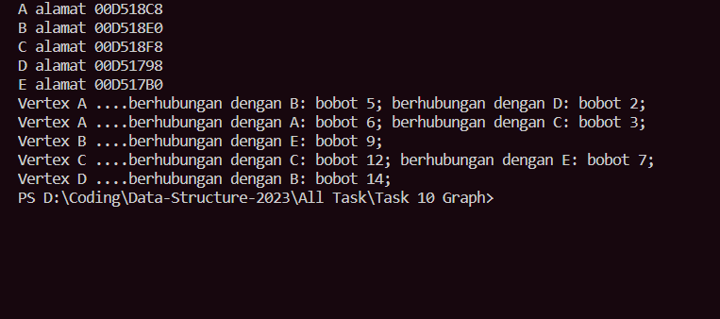
Hasil

Slide 9
Thank you!

